Slide 1
第9章 贪婪策略

Slide 2
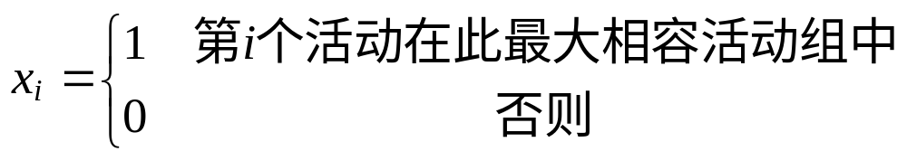
9.1 活动选择问题
假定有n个需要使用同一个这样的资源的活动，每次只能有一个活动使用该资源。每一个活动有一个开始时间 s_{i}，一个完成时间 f_{i}，其中0  s_{i} < f_{i} < ∞。如果区间[s_{i} , f_{i})和[s_{j} , f_{j})不相交，活动a_{i}和a_{j}是相容的（即如果s_{i} f_{j} 或 s_{j}  f_{i}，a_{i}和a_{j}相容）。活动选择问题是选取一个由相容活动构成的最大集合。
输入：按完成时间排好序的活动开始时间数组s，完成时间数组 f。
输出：表示一个最大的相容活动组的向量{x₁, x₂, …, x_{n}}，其中
i=1, 2, …, n

Slide 3
最优子结构
定义集合
S_{ij} = {a_{k} ∈ S : f_{i} ≤ s_{k} < f_{k}≤s_{j}} ,为表示整个问题，添加两个假想的活动a₀和a_{n+1}并约定f₀ = 0及s_{n+1} = ∞。于是S = S₀ _{n+1}，而i和j的取值范围为0≤i，j ≤n + 1。显然只要i j，就有S_{ij} = ∅。假定S_{ij}的一个解包含活动a_{k}，每一个都构成S_{ij}中的活动的子集。设A_{ij}是S_{ij}的一个最优解，a_{k}∈A_{ij}。利用a_{k}产生两个子问题: S_{ik}和S_{kj}，则A_{ij}中S_{ik}的解A_{ik}和S_{kj}的解A_{kj}必对于: S_{ik}和S_{kj}也是最优的。

Slide 4
贪婪选择性
定理9-1
考虑任一非空子问题S_{ij}，并设a_{m}为S_{ij}中最早完成的一个活动：
f_{m} = min {f_{k} : a_{k} ∈ S_{ij}}。
则
（1）活动a_{m}包含在S_{ij}的一个最大相容活动子集合中。
（2）子问题S_{im}是空的，所以选择a_{m}将使得S_{mj}成为仅有的非空子问题。

Slide 5
算法伪代码描述
RECURSIVE-ACTIVITY-SELECTOR (s, f, i, j)
1 m ← i + 1
2 while m < j 且 s_{m} < f_{i} 求S_{ij}中的第一个活动
3 do x_{m}←0
4 m ← m + 1
5 if m < j
6 then x_{m}←1
7 RECURSIVE-ACTIVITY-SELECTOR (s, f, m, j)

Slide 6
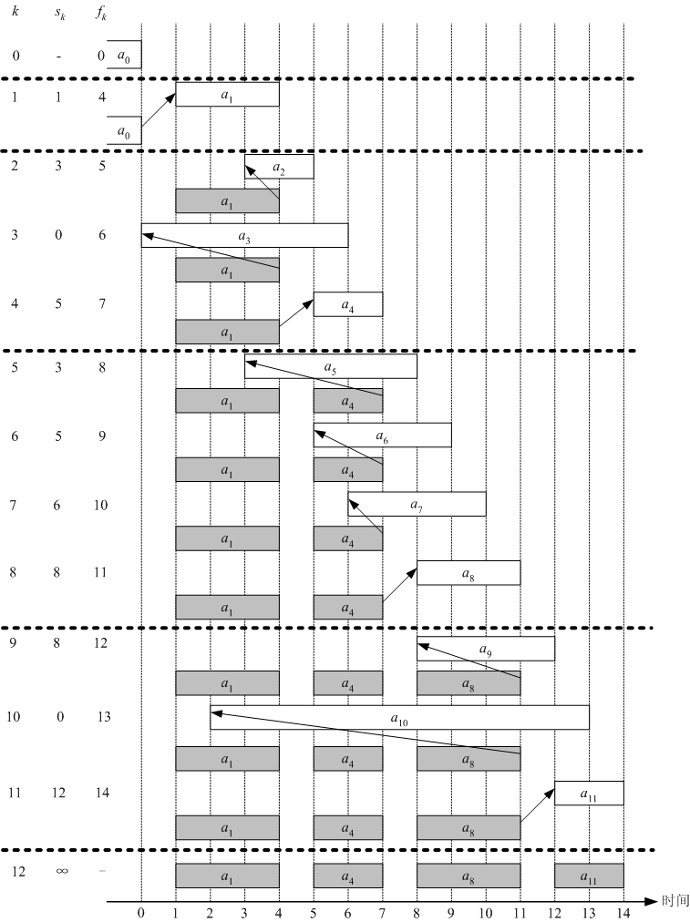
i | 1 | 2 | 3 | 4 | 5 | 6 | 7 | 8 | 9 | 10 | 11
s_{i} | 1 | 3 | 0 | 5 | 3 | 5 | 6 | 8 | 8 | 2 | 12
f_{i} | 4 | 5 | 6 | 7 | 8 | 9 | 10 | 11 | 12 | 13 | 14

Slide 7
算法的运行时间
假定所有的活动已按完成时间排好序，则调用RECURSIVE- ACTIVITY- SELECTOR (s, f, 0, n+1)的运行时间是Θ(n)。这是因为在所有的递归调用中，每个活动仅在第2行的while循环中被检测一次。特殊地，对i < k，a_{k}活动是在最后一次调用中被检测的。

Slide 8
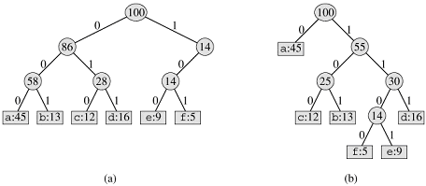
9.2 Huffman编码
对组成信息的字符集合C={c₁, c₂, …, c_{n}}进行2-进制编码，设各字符在信息中出现的频数为{f₁, f₂, …, f_{n}}。若任何一个字符的编码不是另一字符编码的前缀，称该编码方案为前缀码。前缀码对应一棵编码树T：n个字符对应n片叶子，从根起到达一片叶子的路径对应该片叶子字符的编码向左的树枝对应0，向右的树枝对应1。
字符c对应的叶子在编码树T中的深度d_{T}(c)与其频数积的和Σ_{c∈C}d_{T}(c) f(c)，称为T的代价，记为B(T)。B(T)恰表示信息的存储量。

Slide 9
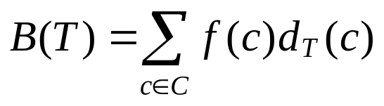
确定字符频数的字符集C的不同编码树T表示不同的前缀码编码方案，其代价也不同，我们的目标是寻求代价最小的编码树对应的前缀码，称为最优编码。C的最优编码树必是一棵满2-叉树。
输入：字符集C及频数f (c)，c∈C。
输出：以C中字符为叶子的满二叉树T，使得代价 最小。

Slide 10
最优子结构
设T为字符集C的一棵最优前缀码树，T 的两个孩子分别为T₁和T₂。设C₁和C₂分别是T₁和T₂中叶子所对应的字符集。显然，C₁∪C₂＝Ｃ，C₁∩C₂＝∅。则T₁和T₂分别为C₁和C₂的最优前缀码树。

Slide 11
贪婪选择性
定理9-2
设C为一个字母表，其中的每一个字符c ∈ C具有频数f [c]。设x和y是C中的两个频数最小的字符。则
（1）存在C的一棵最优前缀码树T，在此编码树中x和y是兄弟叶子。
（2）设C ' 是在C中移除字符x、 y并加入新的字符z的字母表，所以C ' = C - {x, y} ∪ {z}；定义C ' 中的 f 除了f [z] = f [x] + f [y]外，其余的和在C中的一样。设T ' 为任一棵表示C ' 的一个最优前缀码的树。则在树T '中将叶子z替换为以x为左孩子，y为右孩子的一个内点得到的树T为表示字母表C的一个最优前缀码的树。

Slide 12
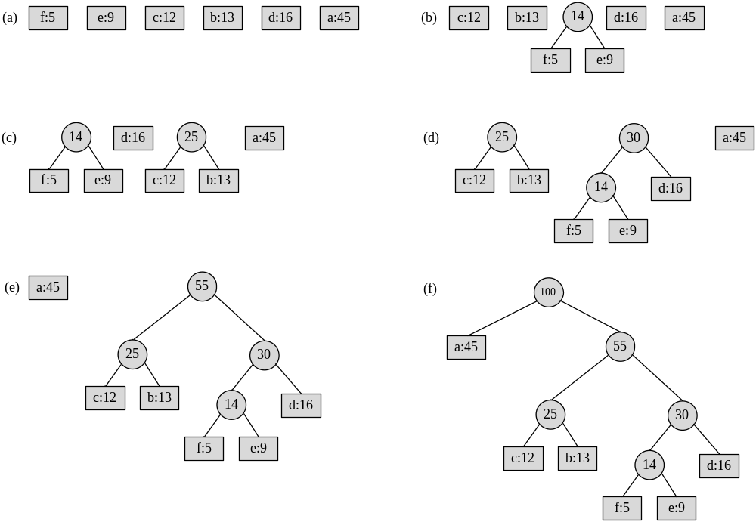

Slide 13
算法伪代码描述
HUFFMAN(C)
1 n ← |C|
2 Q ← C
3 for i ← 1 to n - 1
4 do 分配新的节点z
5 left[z] ← x ← DEQUEUE(Q)
6 right[z] ← y ←DEQUEUE(Q)
7 f [z] ← f [x] + f [y]
8 ENQUEUE(Q, z)
9 return DEQUEUE(Q) 返回树的根

Slide 14
算法的运行时间
第2行创建最小优先队列Q耗时Θ(n)，第5、6两行从优先队列Q中卸载队首各耗时Θ(lgn)，第8行中将新的树插入到队列中耗时Θ(lgn)，第3～8行的for循环重复Θ(n)次，所以过程HUFFMAN的总耗时为Θ(n lgn)。

Slide 15
9.3 最小生成树
设G=<V, E>是一个无向连通图，n个顶点用前n个正整数编号，即V={1, 2, …, n}。G具有权函数w: E→R。目标是找到G的一棵生成树T ，使得其权w(T)——树中每条边的权之和——最小。本问题的形式化为：
输入：图G=<V, E>及权函数w: E→R。
输出：G的一棵生成树T，使得w(T )最小。

Slide 16
最优子结构
设T是G的一棵最小生成树，e是T中一条边，删去e则将T分成两部分T₁和T₂。假定V₁和V₂分别是T₁和T₂所包含的顶点集，G₁和G₂分别是G的V₁和V₂诱导的子图，则T₁和T₂分别是G₁和G₂的最小生成树。

Slide 17
贪婪选择性
定理9-3
设G=<V, E>是一个无向图且具有权函数w: E→R，U是V的一个真子集。则：
（1）在集合{(x, y)|(x, y)∈E，x∈U，y∈V-U}中找出权值最小者，记为(u, v)。则(u, v)必在G的一棵最小生成树中。
（2）若记G' 是G中由U诱导的子图，T是G' 的最小生成树，则把（1）中选择的边(u, v)添加到T中将构成G的由U∪{v}诱导的子图的最小生成树。

Slide 18
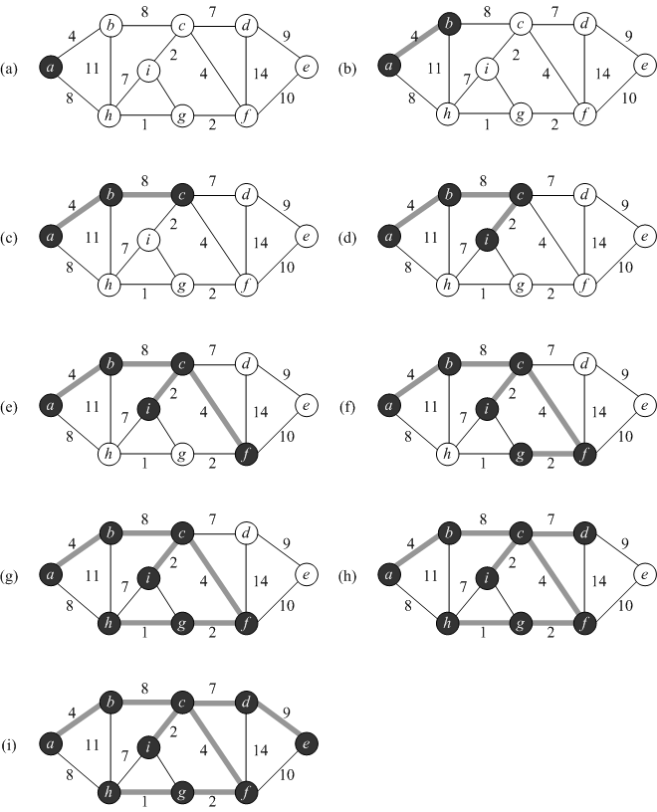

Slide 19
算法伪代码描述
MST-PRIM(G, w, r)
1 U←{r}
2 T←∅
3 Q←V-{r}
4 while Q≠∅
5 do (u, v) ←集合{(x,y)|(x,y)∈E,x∈U,y∈Q}中权值最小的边
6 T←T∪{(u, v)}
7 U←U∪{v}
8 Q←Q-{v}
9 return T

Slide 20
算法的正确性
算法中第4～8行的while循环具有如下的循环不变量：
每次重复之初，边集T构成G的由U诱导的子图最小生成树，且Q中保存的是顶点集V-U。

Slide 21
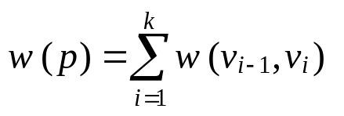
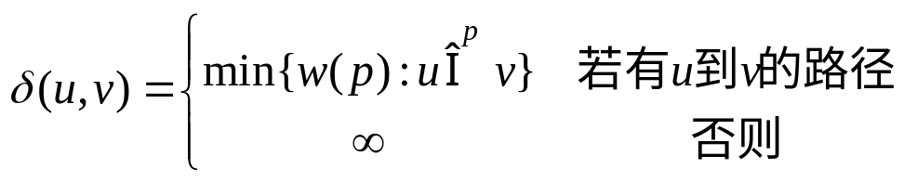
9.4 单源最短路径问题
带权有向图G=<V, E>，其权函数w：E → R⁺将边映射到一个非负实数权值。路径p = <v₀, v₁, ..., v_{k}>的权是构成它的各条边的权之和：
我们按
定义从u到v的最短路径权。于是从顶点u到v的最短路径定义为路径p，其权值w(p) = δ(u,v)。单源最短问题指的是对于图中一个顶点（源）s∈V，计算出从s出发到其余每一个顶点v∈V-{s}的最短路径及其权值δ(s, v)。形式化为：
输入：带权有向图G=<V, E>，其权函数w：E → R⁺，源顶点s∈V。
输出：从s到各顶点v_{i}的最短路径及数组{δ(s, v₁), δ(s, v₂) ,…, δ(s, v_{n})}。

Slide 22
最优子结构
给定一个带权有向图G = (V, E)，其权函数w：E → R⁺，设p = <v₁, v₂,..., v_{k}>为从顶点v₁到顶点v_{k}的一条最短路径，对任意满足1  i  j  k的i和j，设p_{ij} = <v_{i}, v_{i+1},..., v_{j}>为p中从顶点v_{i}到顶点v_{j}的子路径。则p_{ij}是从v_{i}到v_{j}的一条最短路径。

Slide 23
贪婪选择性
定理9-4：
设集合S为由已经确定从s到达该顶点最短路径的顶点构成（∀v∈S，s到v的最短距离δ(s, v)记录在d[v]中。初始时S={s}，d[s]=0）。∀x∈V-S，用d[x]记录从s仅经过S中顶点到达x的路径权值。若从V-S中选取d[u]最小的顶点u，则d[u]即为δ(s, u)。

Slide 24
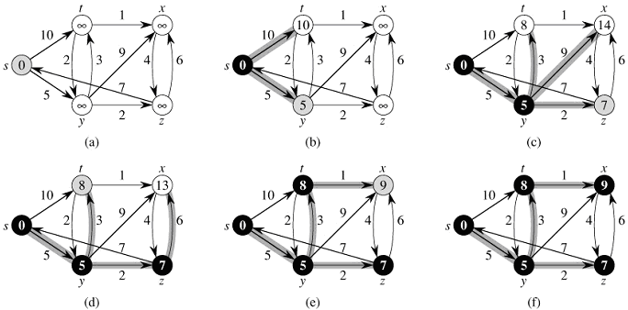

Slide 25
算法伪代码描述
DIJKSTRA(G, w, s)
1 for each vertex v ∈ V[G]
2 do d[v] ← ∞
3 π[v] ← NIL
4 d[s] ← 0
5 Q ← V[G]
6 while Q ≠ ∅
7 do u ← DEQUEUE(Q)
8 for 每个与u相邻的顶点v
9 do if d[v] > d[u] + w(u, v)
10 then d[v] ← d[u] + w(u, v)
11 π [v] ← u
12 FIX(Q)
13 return d and π

Slide 26
算法的运行时间
算法中第1～3行的for循环耗时Θ(n)，第6～12行的while循环重复Θ(n)次，每次重复第7行的优先队列出队操作耗时Θ(lgn)，第8～11行的for循环耗时Θ(n)，第12行对优先队列进行堆性质维护操作将耗时Θ(n)。因此，总耗时Θ(n²)。

